Slide 1
Integrisana Metodička praksa upoznavanja okoline
Prof. dr Otilia Velišek-Braško
VŠSSOV Novi sad, 2022.

Slide 2
G. učionica
Metodička praksa upoznavanja Okoline 2022. (II, III, IV i V grupa)
Kod: qh67a32

Slide 3
Literatura
Obavezna literatura iz metodika (zimski semestra)
1. Милошевић, Б. и др. (2019). Модел интегрисане методичке праксе на Високој школи струковних студија за образовање васпитача у Новом Саду. Нови Сад: ВШССОВ.
2. Група аутора (2020). Трансдисциплинарна едукација актера методичких пракси на Високој школи струковних студија за образовање васпитача. Нови Сад: ВШССОВ.
3. Основе програма предшколског васпитања и образовања – Године узлета (2019).
4. Pavlović Breneselović, D. i Krnjaja, Ž. (2018). Kaleidoskop – Osnove divesifikovanih programa PVO. Beograd: Unicef.
5. Krnjaja, Ž. i Pavlović Breneselović, D. (2018). Kaledioskop – Projektni pristup učenju. Beograd: Unicef.

Slide 4
Dokumentacija
Tema projekta

Slide 5
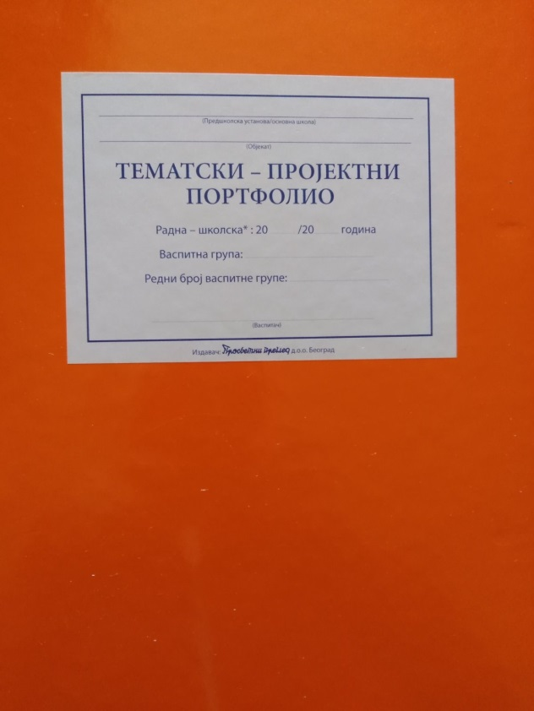
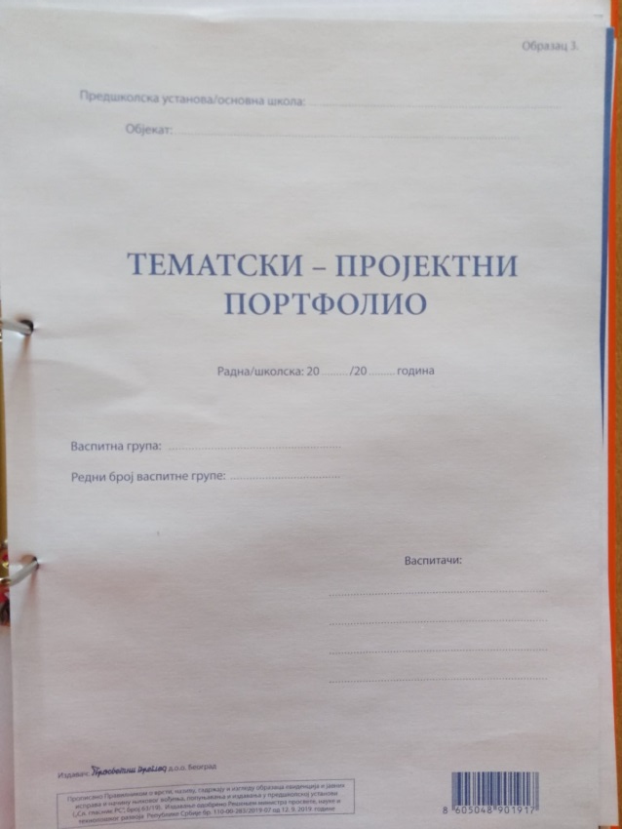
Zvanična Dokumentacija u vrtićima tematski-projektni portfolio
Korica - Naslovna strana
Prva naslovna strana Obrazac 3

Slide 6
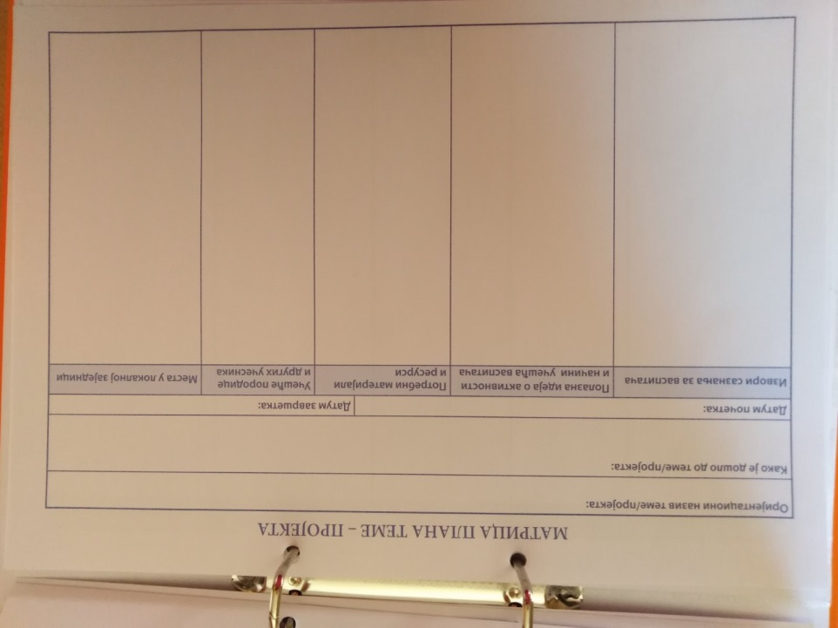

portfolio
Priča o temi-projektu
Planovi tema-projekata

Slide 7
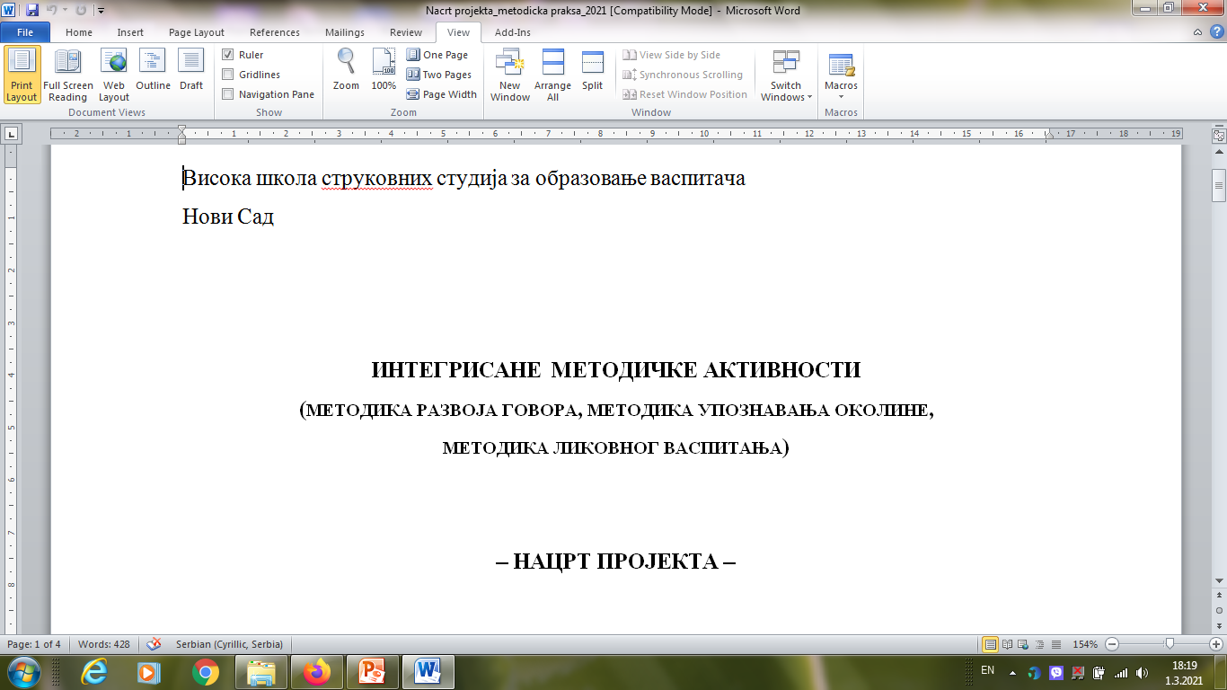
Studenti kroz integrisanu MP kreirate nacrt projekta
Elementi:
Tema projekta
Provokacija
Sinopsis – opis projekta
Aktivnosti, situacije igre
Ciljevi
Ishodi
Metode
Oblici rada
Sredstva i materijali
Prostor
Vreme
Literatura

Slide 8
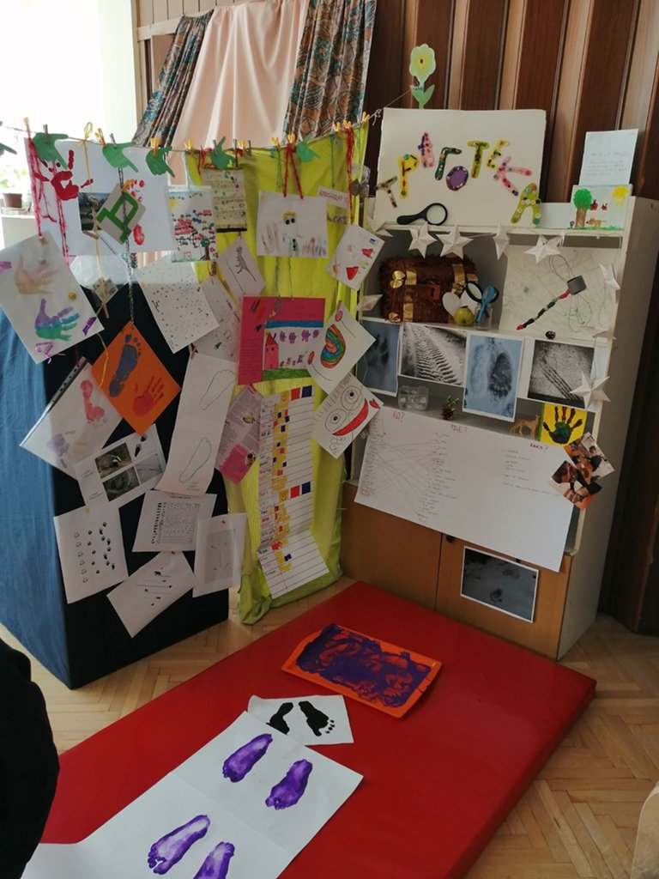
Procesni panoi
Paneli, panoi, instalacije…

Slide 9
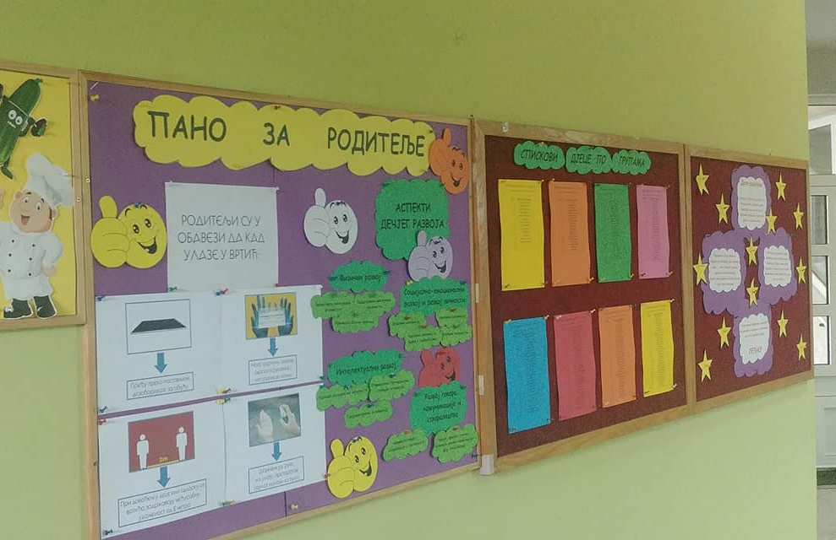
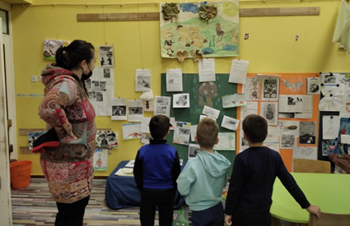
Pano vs pano
Šta je slično a šta različito?

Slide 10
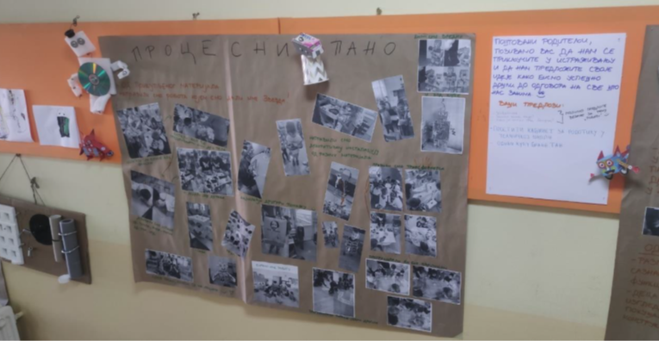

Slide 11
Prošle nedelje susret za mp razvoj govora
Nešto ponovimo, nešto dopunimo

Slide 12
Šta je projekta?
Produbljeno istraživanje teme projekta (GU, 2018:38-44)

Slide 13
Tema projekta
Kako dolazimo do teme projekta?

Slide 14
Važno razumeti i razlikovati
Interesovanje dece
Zainteresovanost dece

Slide 15
Nazivi projekta neki primeri…
Sport
Čuvajmo planetu zemlju
Na krilima muzike
2 boje pa 1
Najbolja zabava po celom svetu
Kako voziti bicikl na dva točka?
Voda
Šta to zveči?
Muzički vrtić
„ Nase luke svasta lade“
Globus autobus
Majstori
Šuma
Tetovaža
Potpuri
Superheroji
Dinosaurusi od postanka do nestanka

Slide 16
Kako dati naziv projektu?
Sa decom, da ima smisla deci, da poziva na istraživanje…
Važno!

Slide 17
provokacija
Šta je to!?

Slide 18
Fenomen Provokacija
(izazivanje)
povod
provokacija
Vaspitač uočava povod (slušajući decu, prateći, konsultujući…)
Povod ih inspiriše (npr. nešto su doneli u vrtić, zainteresovalo druge, zajednički doživljaj, aktuelni događaj…) na šta vaspitač kao odgovor unosi provokacija.
ima ulogu da začudi, iznenadi, podstakne, odnosno da motiviše i pokrene decu da dalje istražuju određenu temu, pojavu ili materijal (Godine uzleta, 2018).
pokretač je učenja, doprinosi njihovoj upitanosti,
iznenađuje, podstiče osećanje zadovoljstva priliko učenja, istraživanja i otkrivanja.
Unošenje nečeg novog!
Npr. OVO!!!

Slide 19
Donela sam vam nešto!
Šta to može biti?

Slide 20
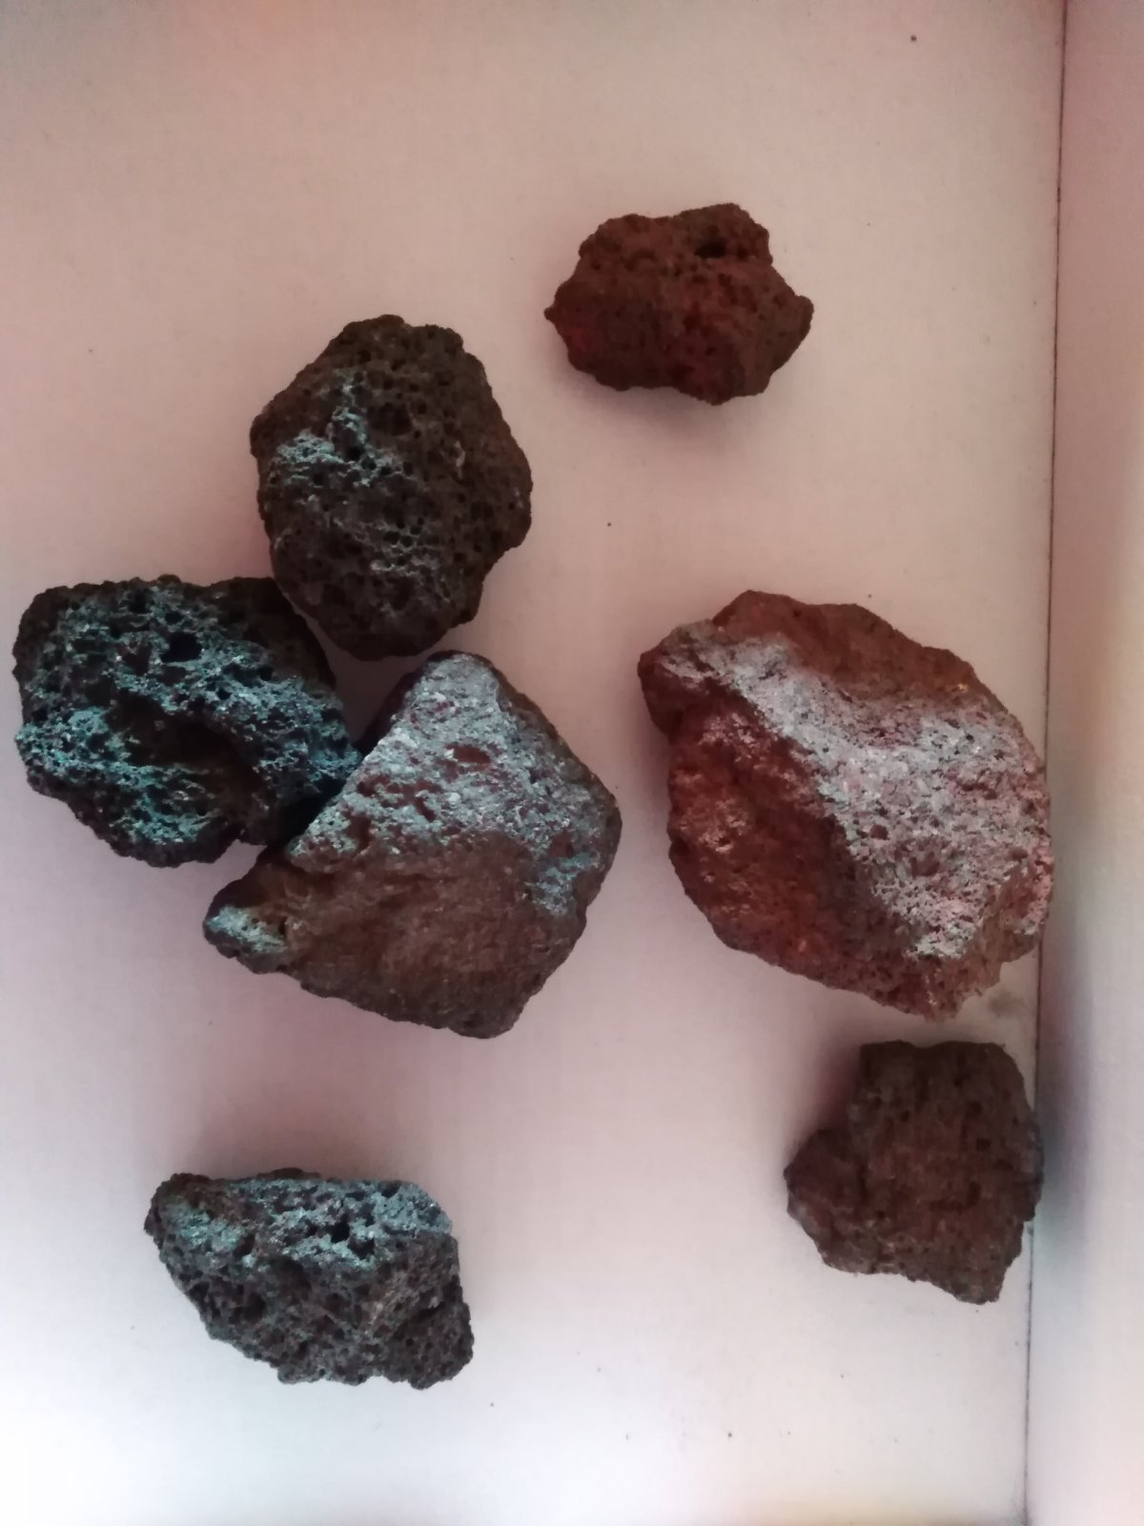

Slide 21
A Šta nije provokacije

Slide 22
primeri
Samo za vaše uši!

Slide 23
Primeri iz prakse
pU „Labud pejović“ vrtić „kolibei“
Bečej

Slide 24
Početak razvijanja teme/projekta
Tema projakta: Svadba
Povod
Deca su se stalno igrala svadbe, bez svađe su delila uloge, to je bio povod da vaspitač porazgovara sa njima na tu temu.
Provokacija
Tražili smo od roditelja da prepričaju deci njihovo venčanje, takođe da nam pošalju njihovu sliku sa venčanja.

Slide 25
Tema projekta: robot
Povod
Bio je sasvim spontan. Naime, jedan dečak je toga dana došao u vrtić u majici sa aplikacijom robota koja je ostaloj deci iz grupe privukla veliku pažnju. Nakon toga su deca tokom čitavog dana pričala o robotima i razmišljala koji bi nam materijali bili potrebni za izradu.
Provokacija
Preko viber grupe smo obavestili roditelje da će nam biti potrebni razni materijali za izradu robota i već sledećeg dana nam je stigla gomila. To nam je poslužilo kao provokacija i kao pokretač za rad na našem robotu.

Slide 26
Tema projakta: Kuća
Povod:
Jednog dana krenuli smo u šetnju do centra grada. Tokom nje su neka deca prepoznala svoje zgrade u kojima žive, kuće svojih baka, prijatelja. Posebnu pažnju je deci privuklo gradilište na koje smo naišli pri povratku u vrtić.
Deca su počela intenzivnije da crtaju svoje kuće i da ih prave od konstruktora.
Provokacija:
Fotografije pećine, zemunuca, sojenica, kamenih kuća, brvnara, oblakodera.
Kamenje, pesak, delovi kartonske kutije, drvene oblice, tetra pak ambalaže, stirodurm, drvene daščice, pločice od opeke.
Vaservaga, čekić, mistrija, lenjir, kaciga, šrafovi, špakla, rukavice.

Slide 27
Tema projakta: mrav
Povod:
Slučajno pronađeni mravi u kesici smokija.
Zainteresovanjost dece da saznaju o mravima: Šta jedu, gde žive, za čega im služe antenice...
Provokacija:
Stiropor od zamrzivača koji podseća na mravinjak.

Slide 28
Tema projakta: Vuk i 3 praseta
Povod
Primetili smo da dečak M.V često spominje vuka , dečak R.S. se nadovezuje kako vuk duva kućice. Razgovarajući sa decom dolazimo do zaključka da su obojica upoznati sa pričom ,,Vuk i 3 praseta,, što nam je i poslužilo kao tema za projekat.
Provokacija
Ponudili smo deci kocke od stiropora i predložili da izgradimo mesto za skrivanje od vuka.

Slide 29
Tema projakta: Novac
Povod
Svakodnevne simboličke igre dece (prodavnica, restoran, „security„ ) uz prikupljanje različitih didaktičkih materijala po sobi koji su im služili kao novac
Provokacija
Vaspitači su uneli blokčiće sa lažnim novčanicama raznih vrednosti u valuti naše zemlje

Slide 30
Tema projakta: Špajz
Povod
Šetnja gradom,uočavanje promena u prirodi, razgovor. Tokom šetnje primetili smo veliko kretanje ljudi.Počeli su da postavlaju pitanja a gde se kreću ti ljudi? Na predlog dečaka S.D. rešili smo da špijuniramo te ljude i otkrijemo a gde to oni idu? To kretanje ljudi odvelo nas je na pijacu, i tako je sve počelo.Pitanja,razgledanje po pijaci i kupovina.Pod utiskom i u vrtiću je konstantno tema bila pijaca.
Provokacija
Koleginica i ja smo unele drveni kovčeg pun raznih stvari koje smo stavili u kovčeg izmedju ostalog unutra su bile i tegle i još mnoštvo stvari koje smo želele da dopunimo sobu. Šetnja i šijuniranje kretanja ljudi je sasvim slučajno bilo u isto vreme kada smo mi unele taj drveni kovčeg. Deca su to primetila i povezala sa istraživanjem pijace i špajza. Drveni kovčeg nam je sada trenutno zamrzivač u špaju .

Slide 31
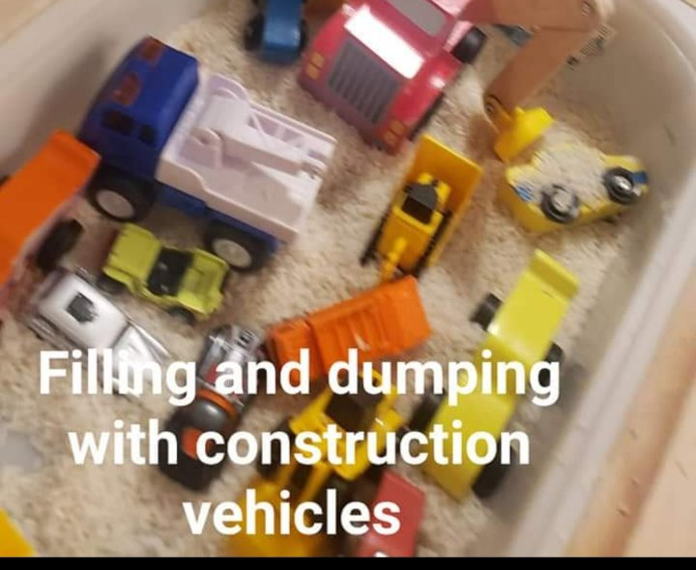
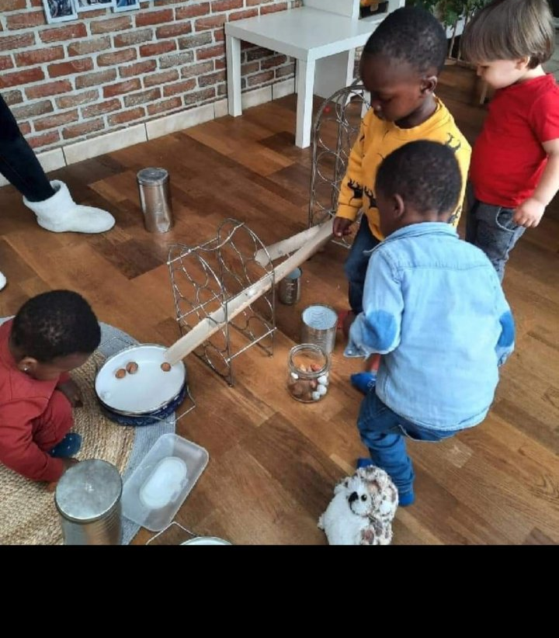
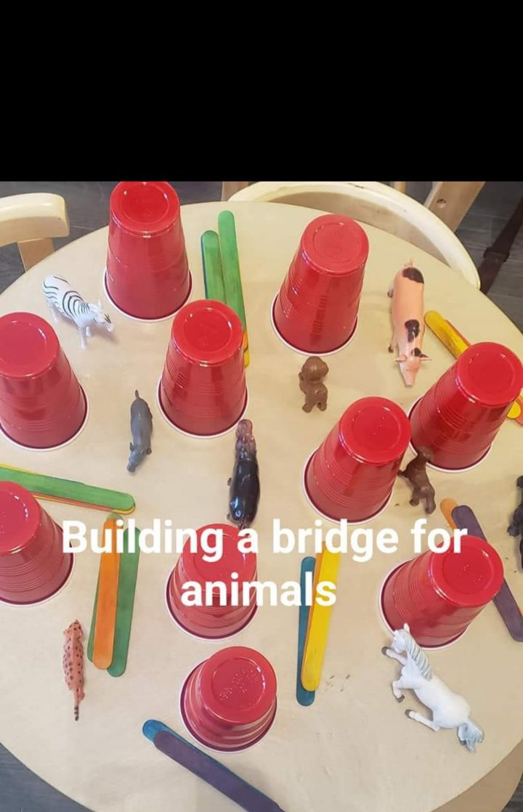
Primeri provokacija
Da li ovo poziva na istraživanje i otkrivanje?

Slide 32
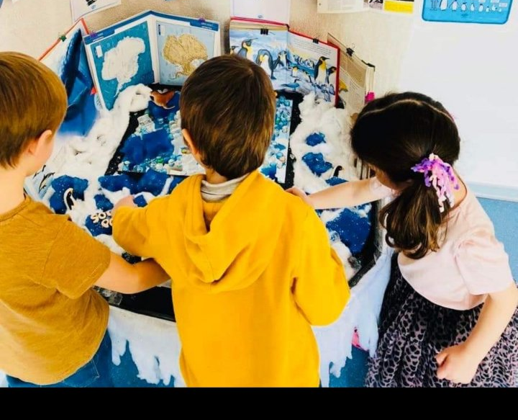
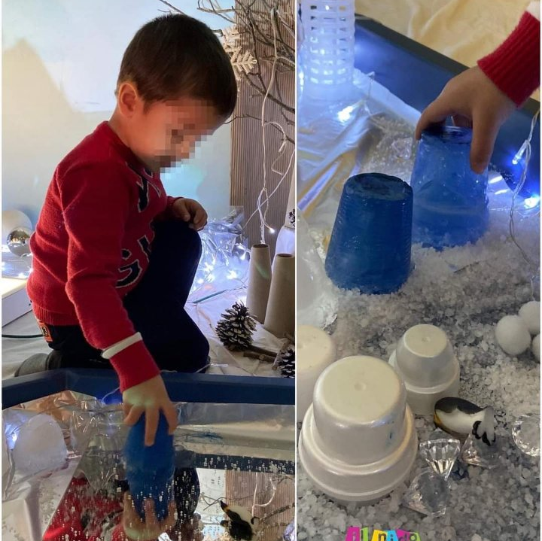
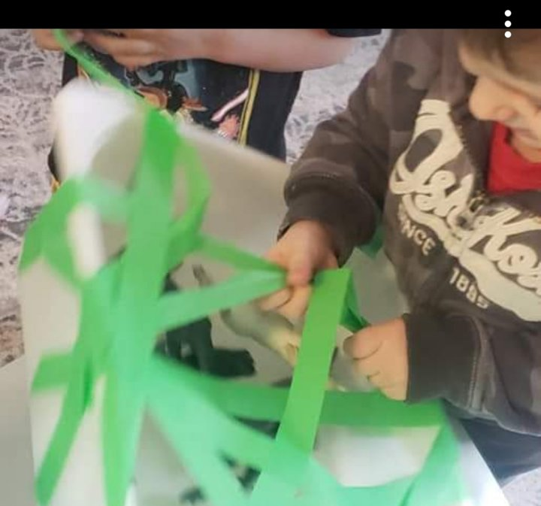
Šta su sve tu provokacije?
Materijali
Ideje
Enciklopedije …

Slide 33
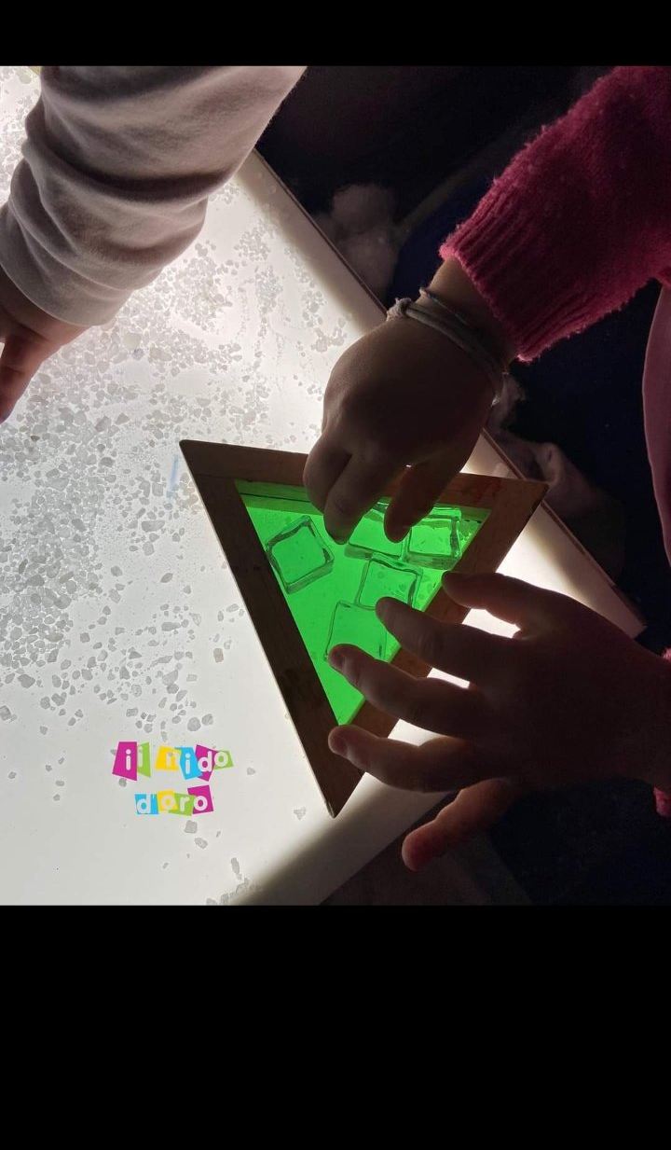
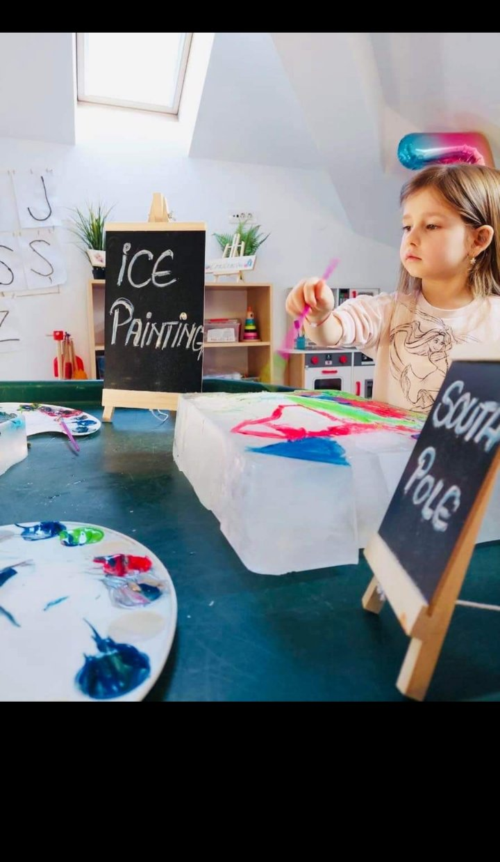
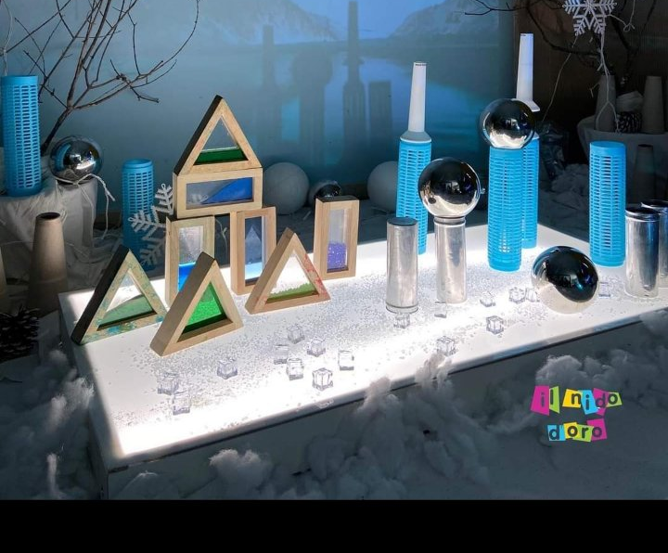
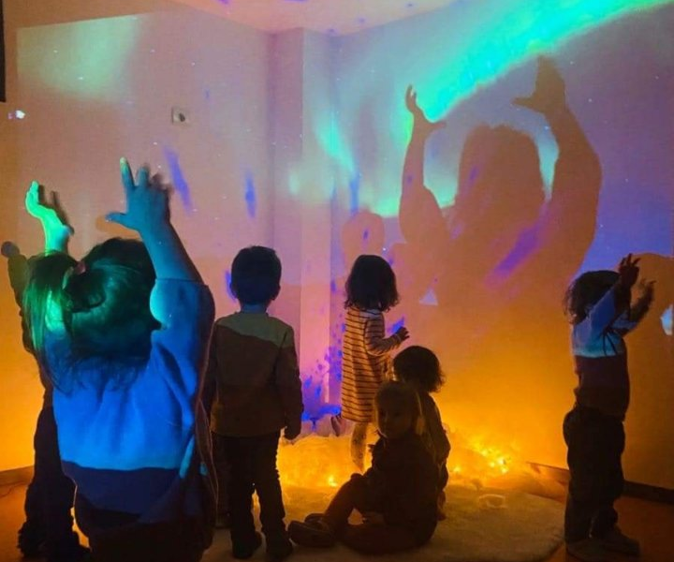

Slide 34
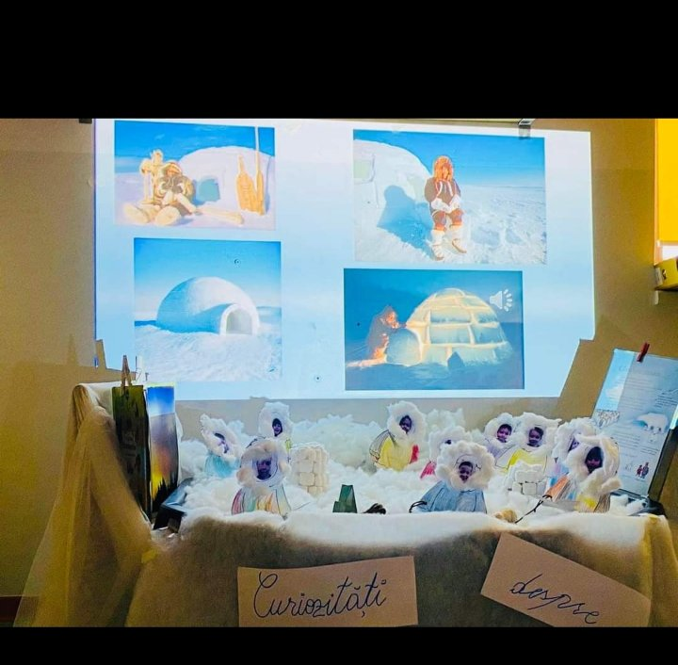
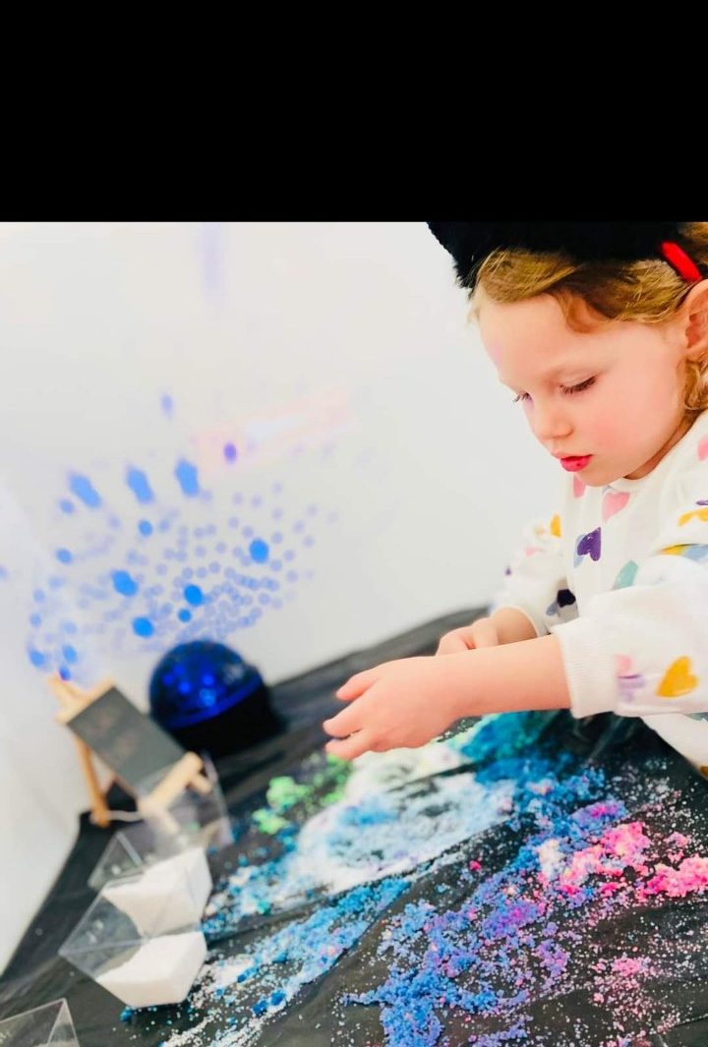
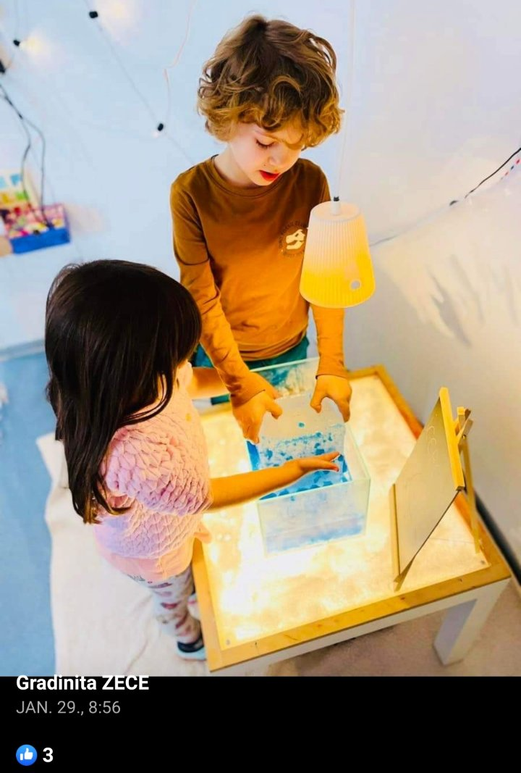
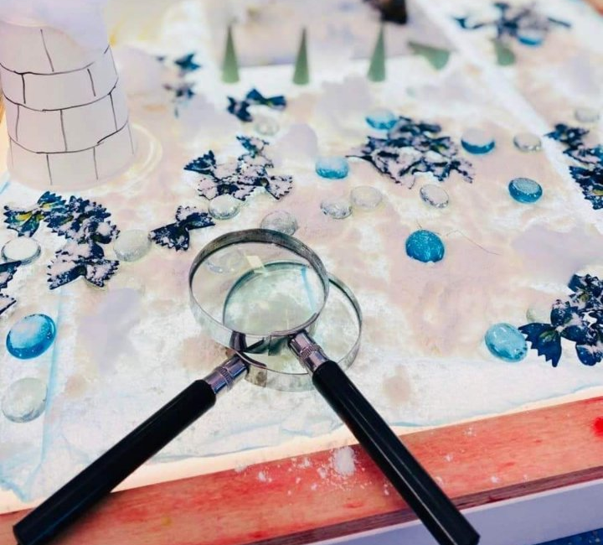

Slide 35
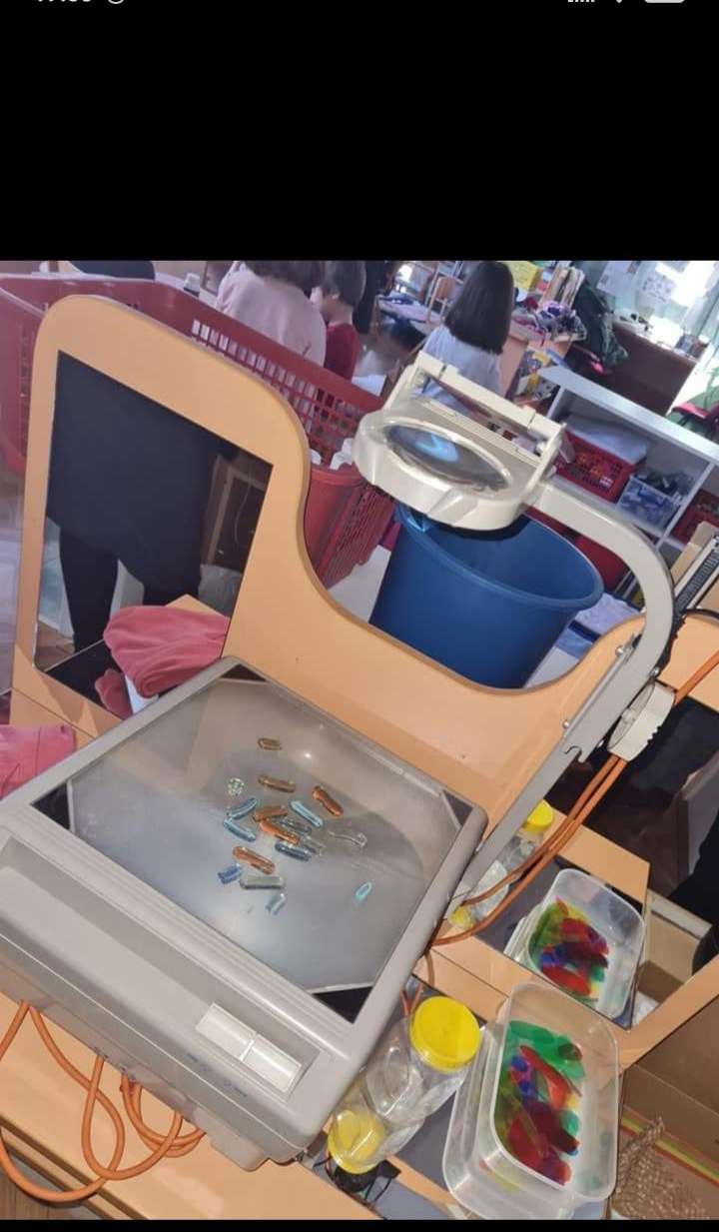
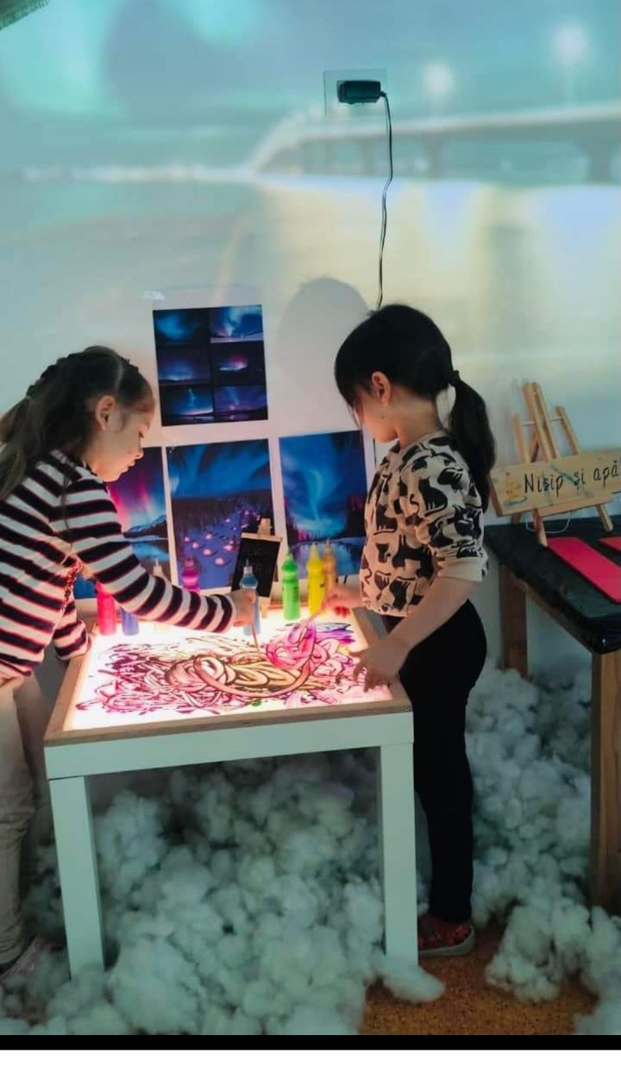
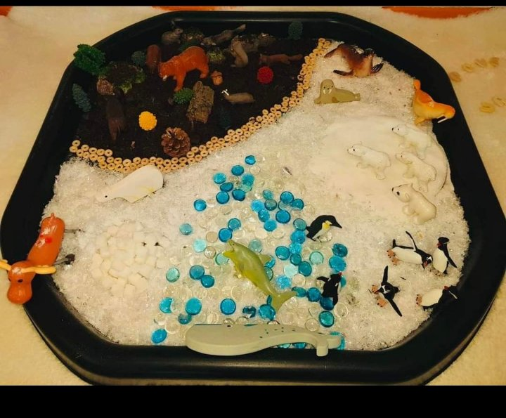
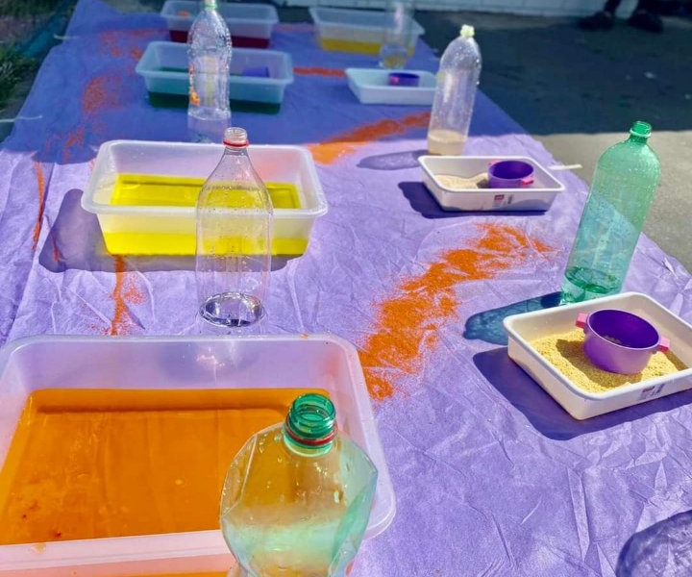

Slide 36
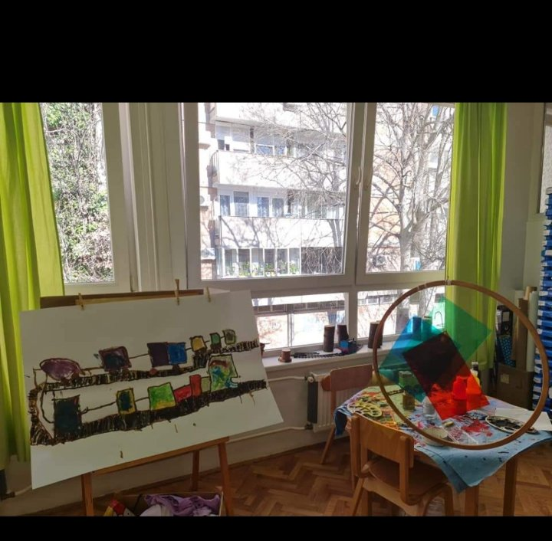
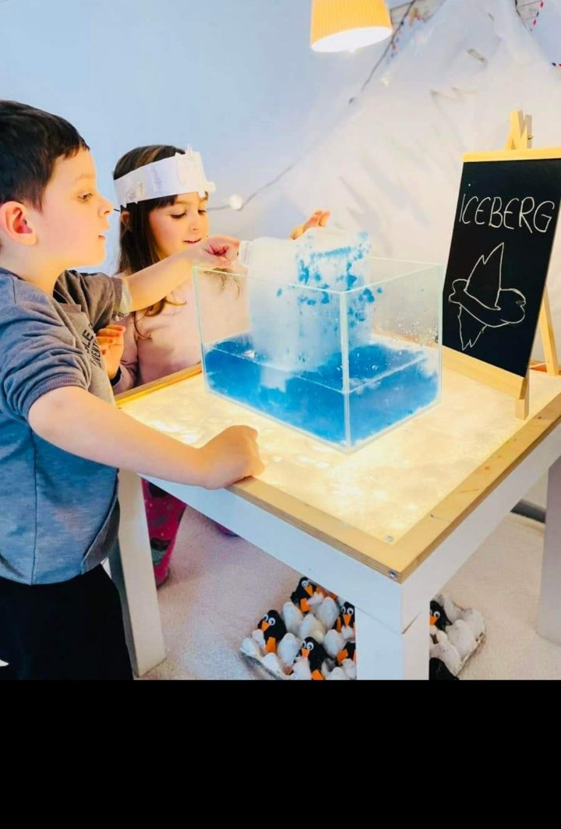
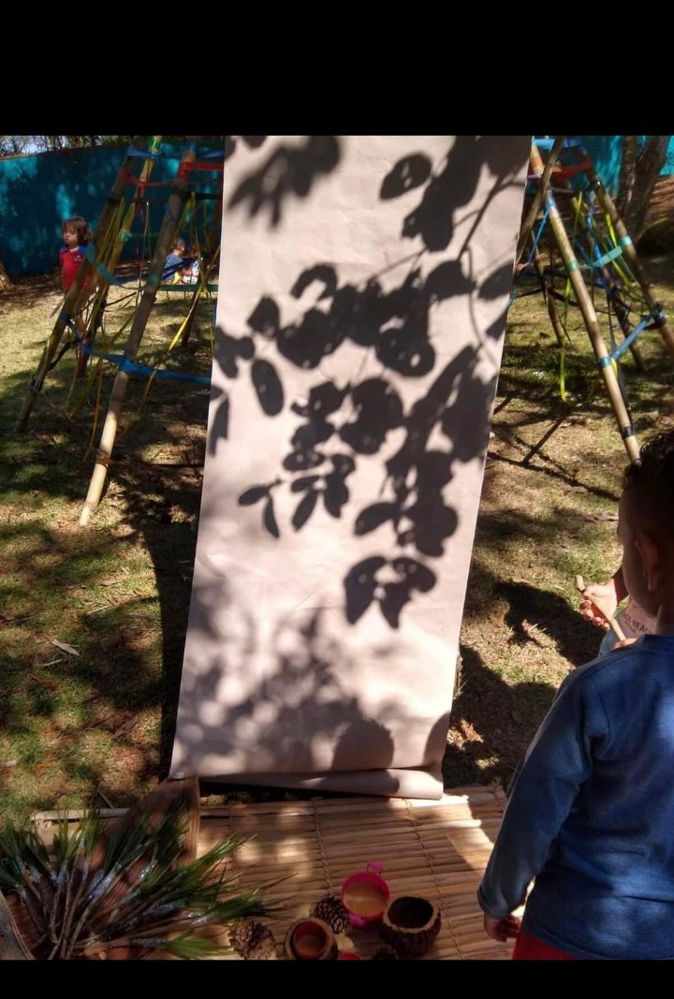
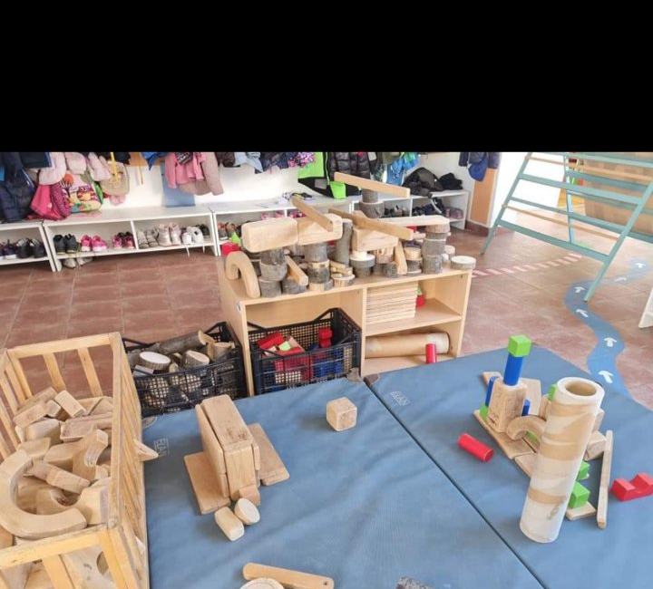

Slide 37
Materijali
Sredstva
Igračke
Realni predmeti

Slide 38
Jasle
Senzorna prostorna celina
Kinestetička prostorna celina
Jasle i vrtić
Prostorna celina za konstruisanje
Prostorna celina za simboličku igru
Prostorna celina za vizuelne umetnosti
Literarna prostorna celina
Prostorna celina za osamljivanje i skrivanje
Radionica senke

Slide 39
integrisani pristup učenju
Odnosi i delanje
Vrste aktivnosti u GU
(rutine, rituali, autentični događaji…)
Igra (vrste igara)
Planirane situacije učenja

Slide 40
Hvala na pažnji i saradnji
Vidimo se za tri nedelje!

